Slide 1


Выпускная квалификационная работа бакалавра на тему:
Разработка сервера CRM-системы с применением микросервисной архитектуры
Московский авиационный институт (национальный исследовательский университет)
Институт №8 «Компьютерные науки и прикладная математика»
Кафедра №806 «Вычислительная математика и программирование»
Студент группы М8О-408Б-20: Попов Матвей Романович
Научный руководитель: кандидат физико-математических наук, доцент, доцент 806 кафедры МАИ В.Н.Лукин
Москва – 2024

Slide 2
Актуальность темы
B2B CRM-система
встроенная площадка объявлений
независимость от сторонних сервисов

Slide 3
Цель и задачи работы
Цель – создание серверной части CRM-системы со встроенной площадкой объявлений. Сервер должен иметь микросервисную архитектуру с возможностью горизонтального масштабирования.
Задачи:
проектирование API
проектирование архитектуры и баз данных
реализация сервисов
тестирование взаимодействия с фронтендом

Slide 4




Стек технологий
Golang
PostgreSQL
Redis
Docker

Slide 5
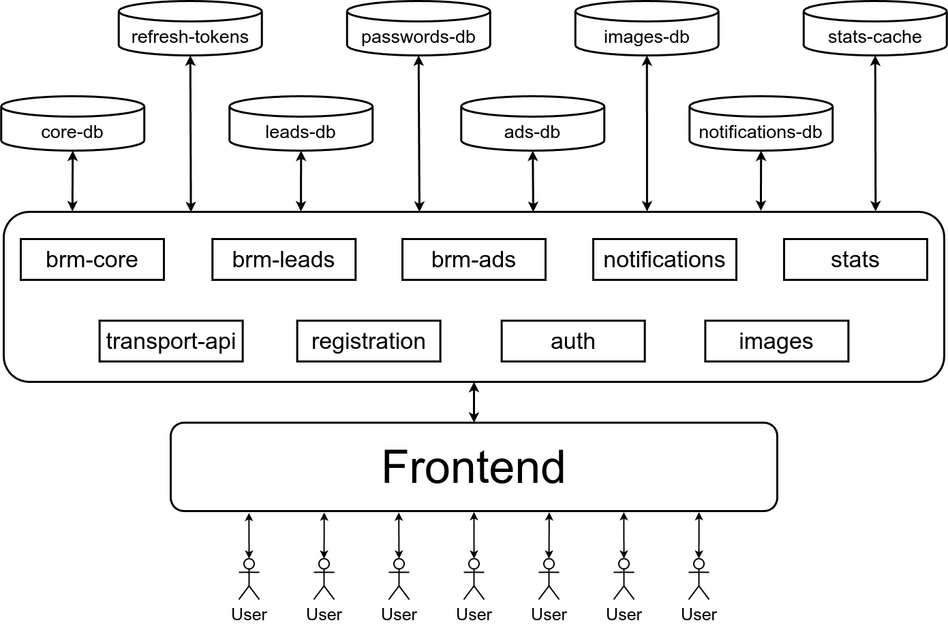
Архитектура проекта

Slide 6
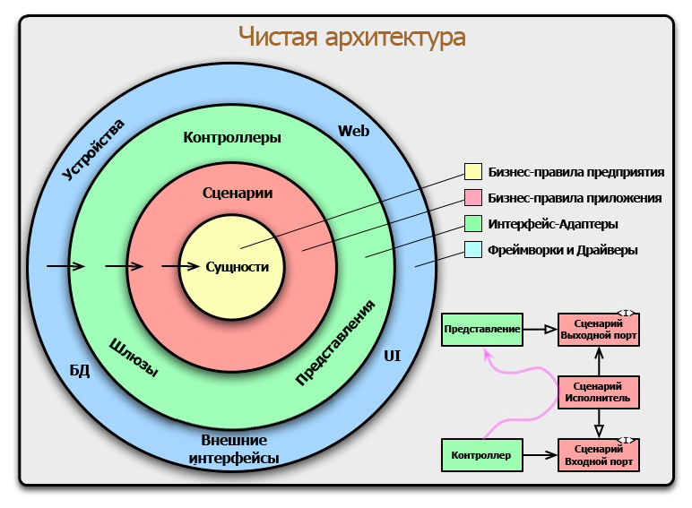
Описание программной разработки
Роберт Мартин – Чистая архитектура

Slide 7
Функции сервисов
core-сервис — создание и просмотр компаний, сотрудников и контактов
сервис объявлений — создание и просмотр объявлений и отклики на них
сервис сделок — создание и просмотр сделок
сервис уведомлений — просмотр уведомлений

Slide 8
Функции сервисов
сервис аутентификации — выдача прав доступа
сервис регистрации — регистрация новых компаний
API-сервис — взаимодействие с клиентской частью
сервис изображений — управление изображениями
сервис статистики — сбор статистики о компании

Slide 9
Результат
сервер CRM-системы для B2B-сегмента
микросервисная архитектура
горизонтальная масштабируемость
легкость расширения

Slide 10
Источники
Полное руководство по CRM-системам. — URL: https://www.oracle.com/cis/cx/what-is-crm/ (дата обращения 09.01.2024).
Роберт Мартин. Чистая архитектура. Искусство разработки программного обеспечения. // Питер, 2021. – 352 с
Golang, Microservices, and Monorepo. — URL: https://dev.to/bastianrob/golang-microservices-and-monorepo-gp3 (дата обращения 02.02.2024).

Slide 11

QR-код репозитория

